Slide 1

Дистанционные формы взаимодействия с семьями воспитанников в дошкольном образовательном учреждении
Муниципальное автономное дошкольное образовательное учреждение
«Детский сад комбинированного вида «Радуга»
Автор:
старший воспитатель
Андронникова Анжела Геннадьевна

Slide 2



Актуальность:
ФГОС ДО предполагает расширение форм взаимодействия ДОО с семьями воспитанников, за счет использования дополнительных возможностей дистанционного взаимодействия и обучения, создания новых форм сотрудничества.
Цель:
создания партнерских отношений
«семья –
детский сад»
в совместном воспитании дошкольников через дистанционное взаимодействие.
Задачи:
Создание условий для благоприятного климата взаимодействия с семьей;
Установление доверительных, партнерских отношений с семьей;
Вовлечение семьи в единое образовательное пространство ДОУ.

Slide 3


ФОРМЫ
ВЗАИМОДЕЙСТВИЯ С СЕМЬЕЙ
Сайт ДОУ
Сайты педагогов
Группы в мессенджерах
Консультации;
Видеоконференции;
Презентации;
Мастер-классы;
Собрания;
Общая информация
и многое др.
СЕМЬЯ – ДЕТСКИЙ САД
Социальные сети
Родительские E-mail
Родительские клубы

Slide 4
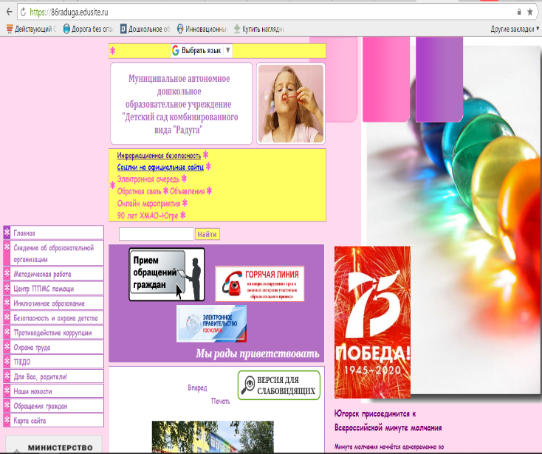

Главная
Сведения об образовательной организации
  Основные сведения
  Структура и органы управления образовательной организации
    Управляющий совет
    Наблюдательный совет
САЙТ
ДОШКОЛЬНОГО ОБРАЗОВАТЕЛЬНОГО УЧРЕЖДЕНИЯ
  Документы
  Образование
  Образовательные стандарты
  Руководство. Педагогический состав
  Материально-техническое обеспечение и оснащённость образовательного процесса
  Стипендии и иные виды материальной поддержки
  Платные услуги
  Финансово-хозяйственная деятельность ДОУ
  Вакантные места для приема (перевода)
Методический кабинет
  Профессиональный стандарт педагога
  Аттестация
  Страничка специалистов
  Готов к труду и обороне (ГТО)
https://86raduga.edusite.ru/p20aa1.html
Центр ППМС помощи
Инклюзивное образование
Для Вас, родители!
  Комплектовние ДОУ
  Консультационный центр
  Правовая информация
  Объявления
Охрана труда
Противодействие коррупции
Новости
Обращения граждан

Slide 5
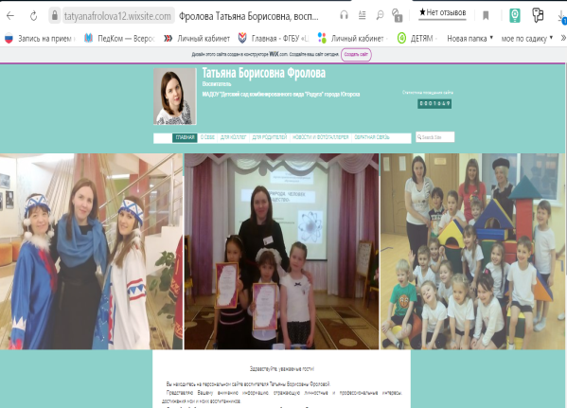
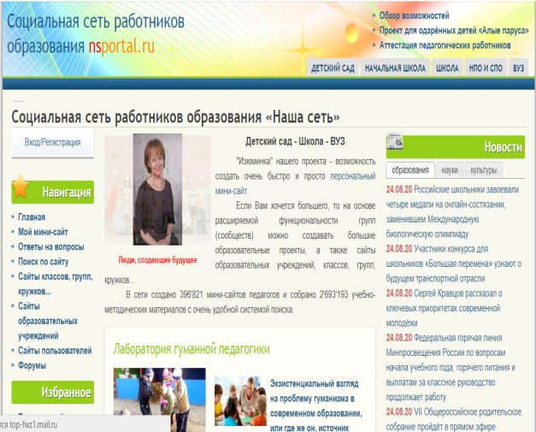
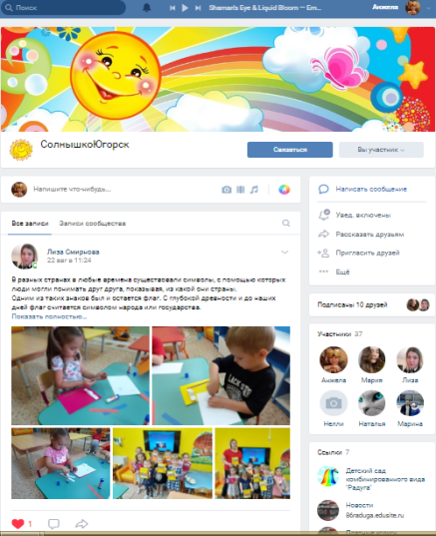
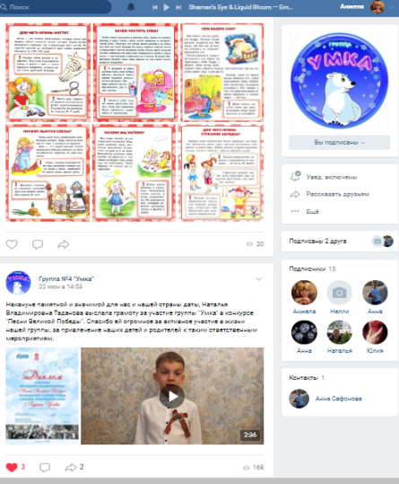
САЙТ ПЕДАГОГА

Slide 6

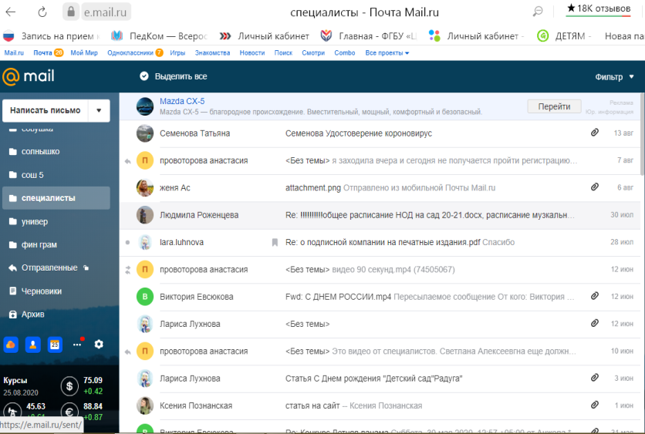
E-MAIL
Универсальное и интерактивное средство связи.
Связь между семьей и садом в любое удобное для родителей время.
Удобно, так как работает обратная связь,

Slide 7


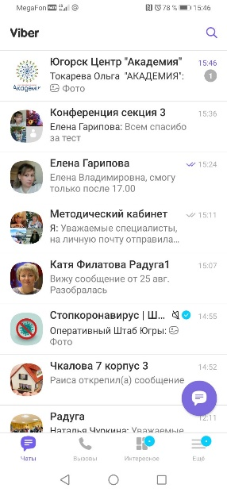
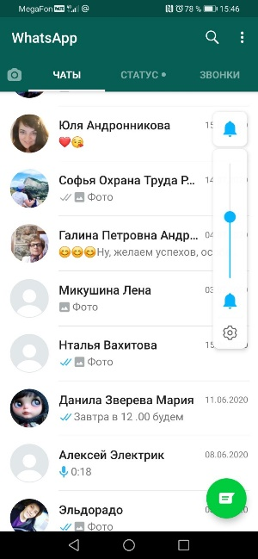

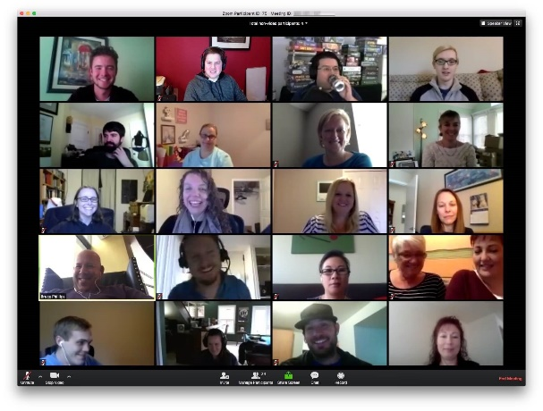
МЕССЕНДЖЕРЫ
VIBER /WHATSAPP / ZOOM

Slide 8
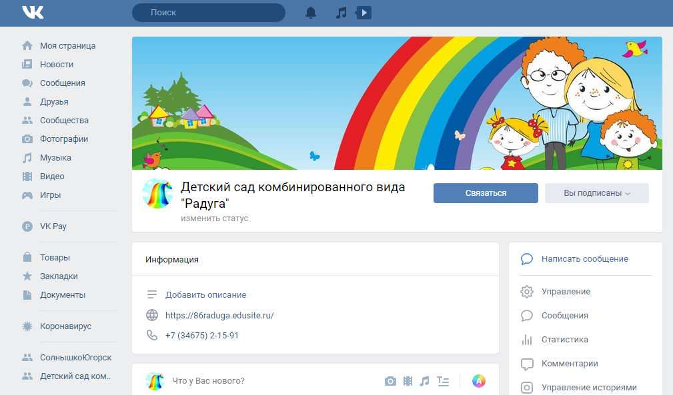
Социальная сеть ВКонтакте –
как инструмент дистанционного взаимодействия с родителями воспитанников.

Slide 9
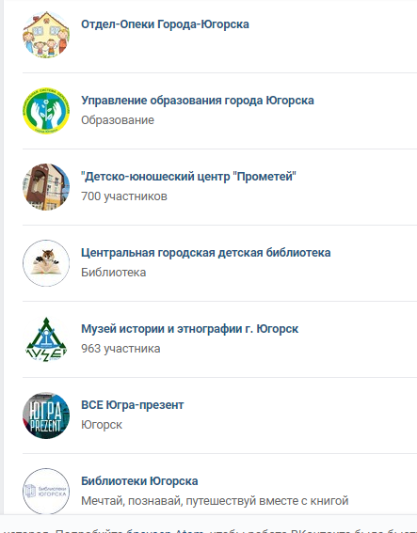
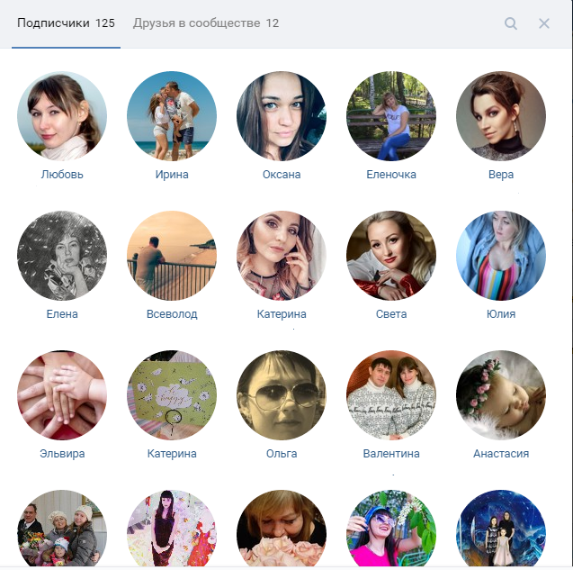
ПОДПИСЧИКИ И ГОСТИ:
РОДИТЕЛИ И
ПРЕДСТАВИТЕЛИ РАЗЛИЧНЫХ
МУНИЦИПАЛЬНЫХ ОРГАНИЗАЦИЙ ГОРОДА.

Slide 10
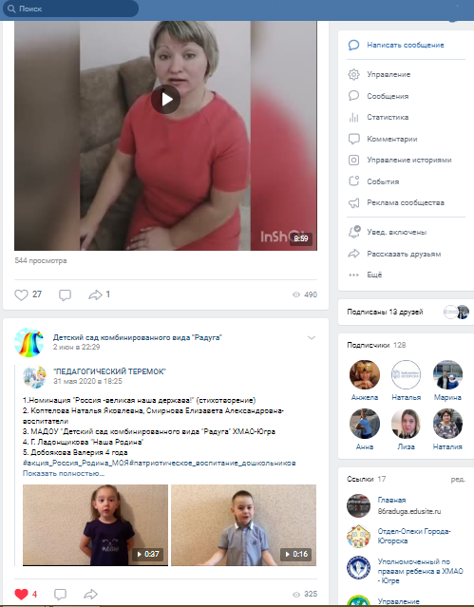
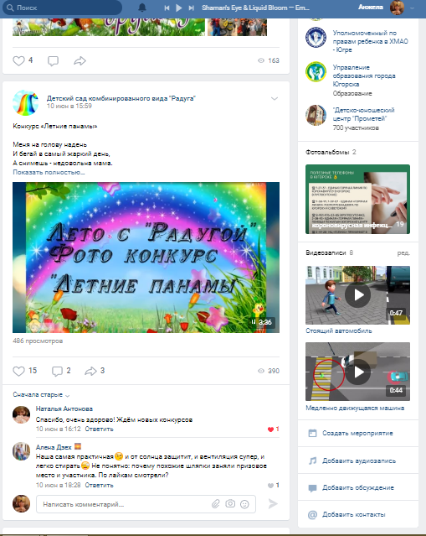

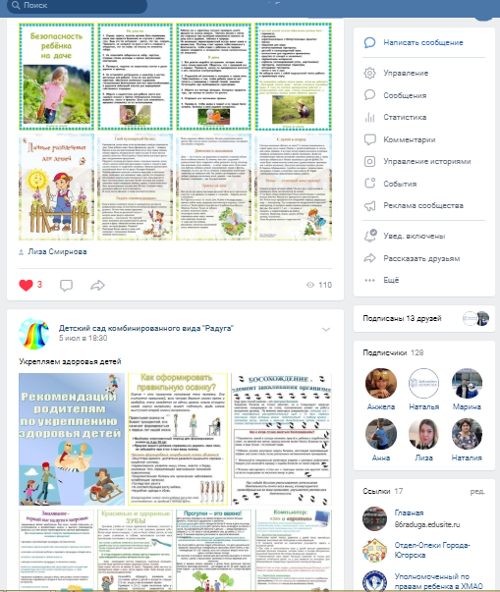
https://vk.com/public192597284

Slide 11
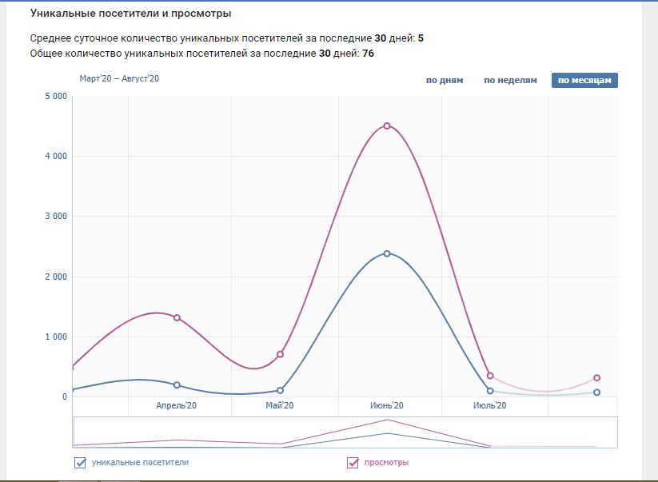
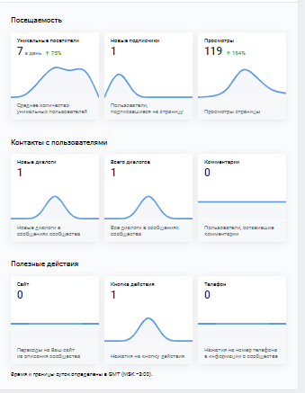

Slide 12
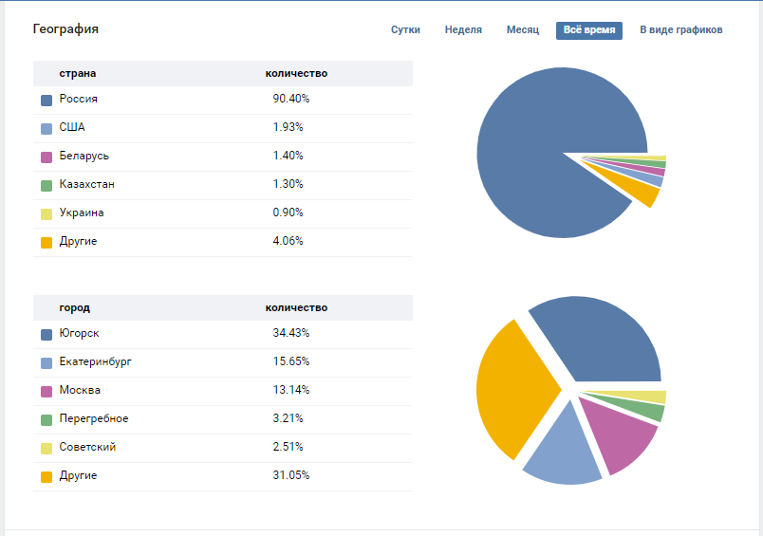

Slide 13
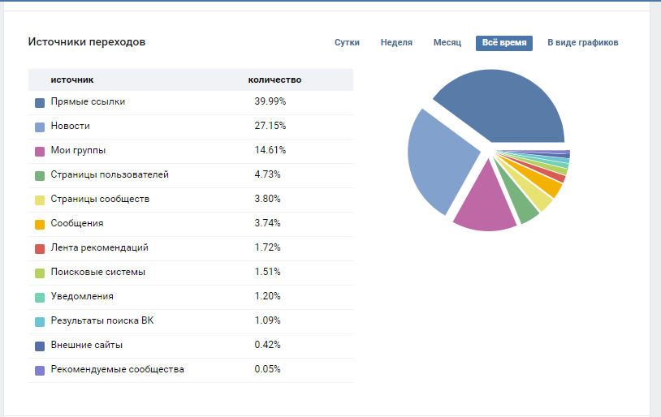

Slide 14
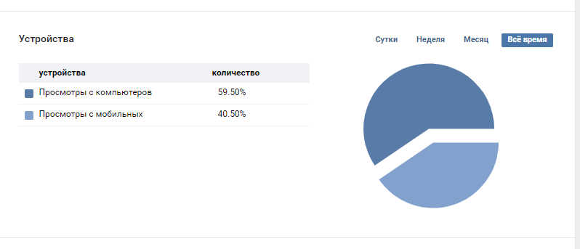
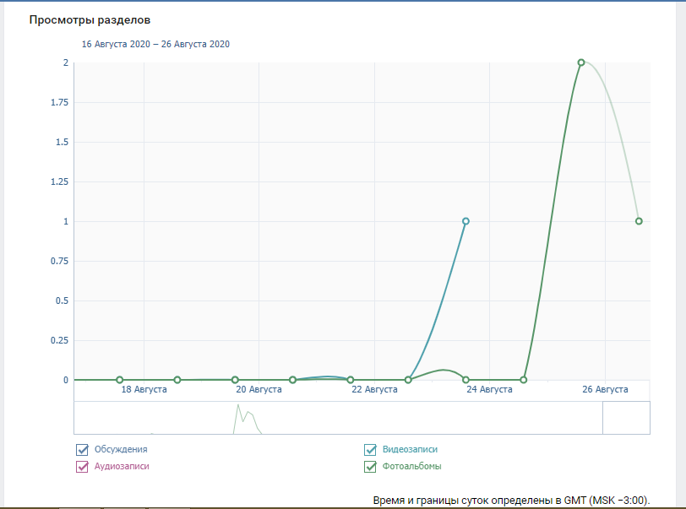

Slide 15
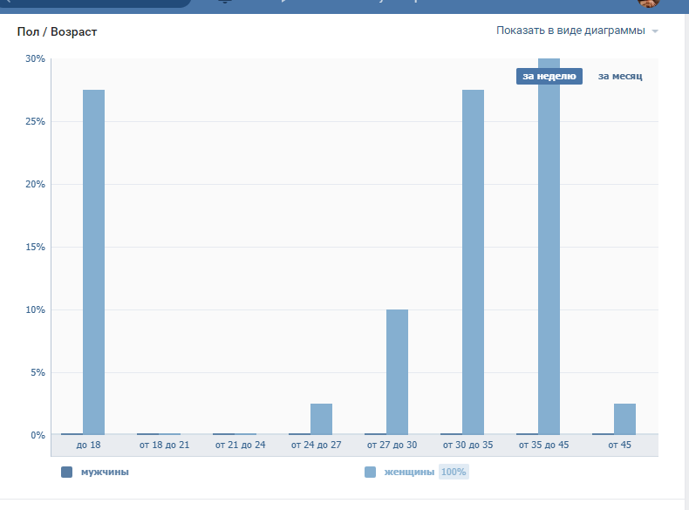
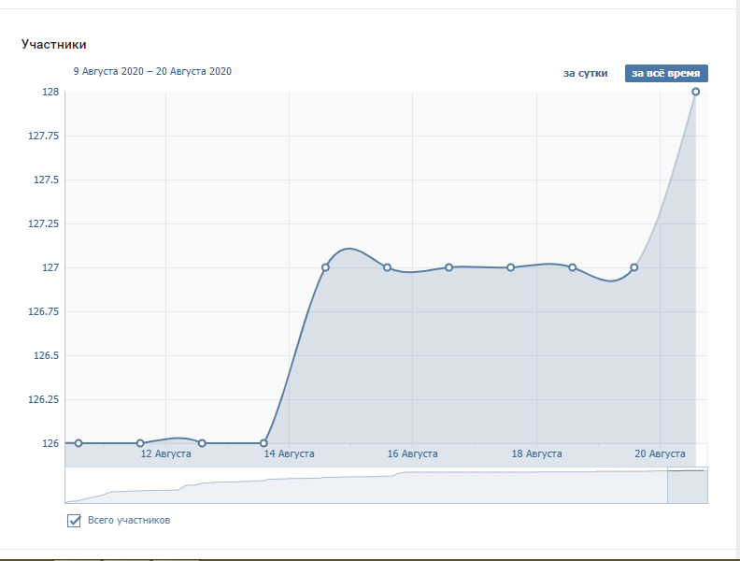

Slide 16

Дистанционные формы взаимодействия с родителями находят широкое применение в практике детских садов, т. к. позволяют родителям быстро, интересно и комфортно знакомиться с жизнью ДОУ, экономят время, позволяют делиться актуальной информацией, соответствуют современным требованиям ФГОС ДО.
Дистанционное сотрудничество с семьей воспитанника – это спутник на пути развития благоприятной среды взаимодействия детского сада с семьей, и несомненно путь к успеху в воспитании ребенка от раннего возраста до школы.

